Slide 1
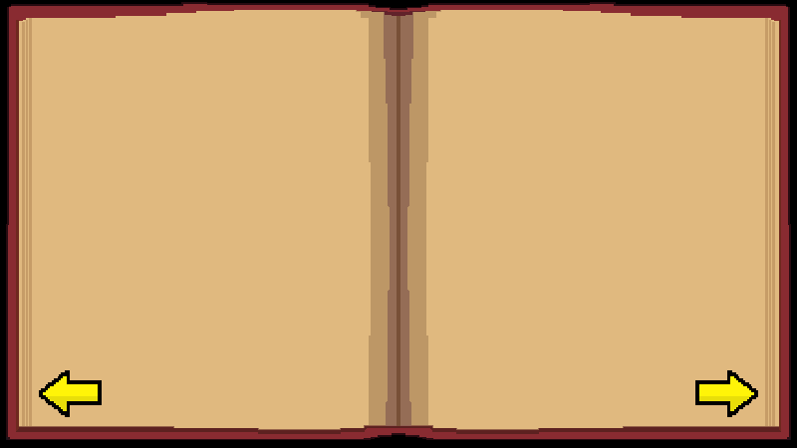

Zaharide - generalitati
Zaharidele stocate la nivelul celulelor
sunt transformate in energie prin degradare oxidativa, un proces complex, controlat enzimatic. Ecuatia acestuia este:
Zaharidele se regasesc in natura in
plante. Acestea se formeaza printr-un
proces numit fotosinteza. Pentru a realiza fotosinteza, plantele utilizeaza dioxid de carbon, apa, si energie pe care o colecteaza de la lumina solara
Ecuatia este:
Initial acesti compusi au fost
considerati hidrati ai carbonului
Cn(H2O)n si denumiti: hidrati de carbon sau carbohidrati. Aceasta denumire se mai utilizeaza si astazi desi structura lor e alta.
Zaharidele reprezinta principala
sursa de energie a organismelor vii.
La plante zaharidele sunt sub forma de amidon, iar la animalele dezvoltate sunt sub forma de glicogen
Zaharidele se descompun la
incalzire in carbon si apa.

Slide 2
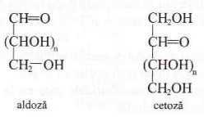
Monozaharide
Izomerie
Monozaharidele sunt polihidroxialdehide
numite aldoze, sau polihidroxicetone,
numite cetoze, cu formelele generale:
Monozaharidele au in molecula lor unul
sau mai multi atomi de carboni asimetrici
si sunt optic active.
Numarul stereoizomerilor se calculeaza
dupa relatia 2^n, unde n este numarul
atomilor de carbon chirali. Astfel, sunt
2^4=16 aldohexoze si 2^3=8 cetohexoze
In functie de configuratia atimului de
carbon asimetric cel mai departat de grupa
de carbonil, monozaharidele sunt incadrate
in doua serii notate cu D si L.
Molecula unei monozaharide este formata
dintr-o grupa carbonil de tip aldehida sau
cetona, una sau doua grupe alcool primar si
una sau mai multe grupe alcool secundar.
In seria D au fost cuprinse cele care au
la acest atom de carbon chiral o configuratie
identica cu a D-glicerinaldehidei.
In caracterizarea unei monozaharide
se precizeaza: tipul grupei carbonil,
numarul atomilor de carbon si apare
sufixul caracteristic –oza.

Slide 3
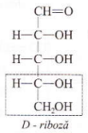
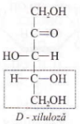
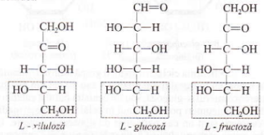
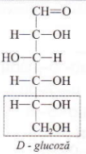
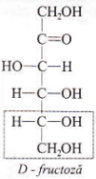
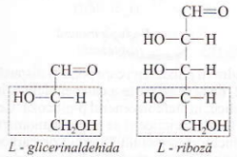
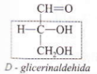
Exemple:
In seria L au fost cuprinse cele care au
atomul de carbon chiral o configuratie
identica cu a L-glicerinaldehidei.
Exemple:

Slide 4
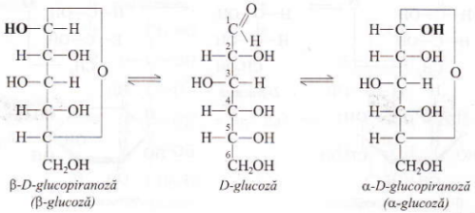
Structura
Fiecare termen din seria L este
enantiomerul corespunzitor al unui termen din seria D.
Toate pentozele si hexozele adopta o
forma cuclica prin aditia unei grupe
hidroxil la grupa carbonil. Formele ciclice
sunt mai stabile decat formele aciclice.
Notaliile L sau D nu au nicio legatura cu
cuvintele dextrogir si levogir, care indica sensul de rotatie al planului luminii polarizate. De exemplu. D-fructoza este levogira, iar D-glucoza este dextrogira. Marea majoritate a monozaharidelor naturale fac parte din seria D.
Pentru reprezentarea structurilor
ciclice ale monozaharidelor se pot utiliza
formule Fischer sau formule Haworth.
Doua monozaharide izomere care difera
intre ele doar prin configuratia unui singur atom de carbon asimetric se numesc epimeri. De exemplu, D-glucoza si D-monoza sunt epimeri C2, iar D-glucoza si D-galactoza sunt epimeri C4. Epimerii sunt un caz particular de diastereoizomerie.

Slide 5
Proprietati fizice:
In urma ciclizarii apare o grupa hidroxil,
numita hidroxil glicozidic, care poate fi
dispusa, in raport cu hidroxilul din pozitia 4
sau cu cel din pozitia 2, de aceeasi parte
a catenei ciclice, in stereoizomerul α-glucoza,
sau de cealalta parte a catenei ciclice, in
stereoizomerul β-glucoza.
Moleculele monozaharidelor sunt
asociate prin legaturi de hidrogen;
Monozaharidele sunt substantele
solide, cristalizate, albe, care la incalzire
avansata se descompun in carbon si apa;
Sunt solubile in apa, putin solubile in
alcool si greu solubile in solventi organici;
Au gust dulce, proprietate care se
intensifica odata cu cresterea numarului
de grupe hidroxil din molecula. Glucoza
are 75% din puterea de indulcire a fructozei;
La inchiderea ciclului, atomul de carbon
din grupa carbonil devine asimetric, se
numeste carbon anomeric si este singurul
atom de carbon din molecula care se leaga
de doi atomi de oxigen.

Slide 6
Proprietati chimice
…

Slide 7
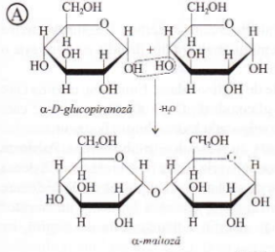
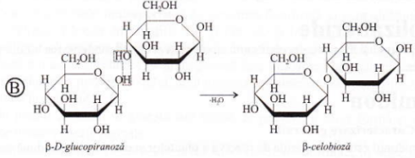
Dizaharidele
Molecula unei dizaharide se obtine
teoretic prin eliminarea unei molecule de
apa intre doua molecule de monozaharide
identice sau diferite. Eliminarea se poate
face in doua moduri.
Daca eliminarea apei se realizeaza
intre hidroxidul glicozidic de la o molecula
de monozaharida si o grupa hidroxil, de
obicei din pozitia 4, de la cealalta molecula
de monozaharida, legatura eterica (C-O-C)
se numeste legatura monocarbonilica.
Daca hidroxilul glicozidic care participa
la condensare provine dintr-un anomer α,
legatura eterica este α-glicozidica. (A)
Daca hidroxilul care participa la
condensare provine dintr-un anomer β,
legatura eterica este β-glicozidica. (B)

Slide 8
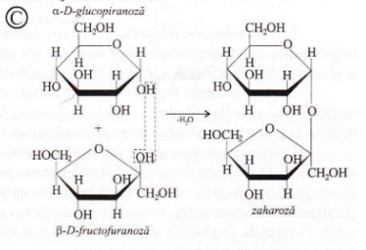
Daca eliminarea apei are loc intre
grupele hidroxil glicozodice ale celor doua
monozaharide, legatura eterica formata se
numeste legatura dicarbonilica (cazul C).
In molecula zaharozei, unitatea de glucoza
si unitatea de fructoza sunt unite printr-o
legatura dicarbonilica α-glicozidica din
partea glucozei si β-glicozidica din partea
fructozei
Proprietati
Proprietatile dizaharidelor sunt
determinate de natura legaturii eterice.
Dizaharidele cu legatura monocarbonilica,
avand un hidroxil glicozidic liber, pot trece
in forma carbonilica si pot da reactii
specifice acesteia. Aceste dizaharide exista
sub forma a doi anomeri α si β si prezinta
mutarotatie, se oxideaza si reduc reactivii:
Br2, Tollens si Fehling.
Acestea se numesc dizaharide reducatoare.
Dizaharidele cu legatura dicarbonilica,
neavand hidroxidul glicozidic live, nu mai
pot trece in forma carbonilica si nu mai pot
da reactiile specifice acesteia: fenomenul
de mutoritatie, reducere solutiilor Tolens,
Fehling si Br2.
Ele se numesc dizaharide nereducatoare.

Slide 9

Zaharoza este o substanta solida, alba
cristalizata, cu gust dulce, solubila in apa.
Zaharoza se topeste la 185 grade Celsius
cand formeaza un lichid galben-brun care
prin racire da o masa amorfa densa cu
aspect sticlos, numita caramel.
Daca incalzirea este avansata are loc un
proces de deshidratare si zaharoza se
carbonizeaza.
Prin hidroliza acida sau enzimatica,
zaharoza formeaza un amestec
echimolecular de D-glucoza si D-fructoza,
numit zahar invertit.
Zaharoza este dextrogira, iar solutia
rezultata prin hidroliza este levrogira.
Hidroliza oligozaharidelor este un
proces invers condensarii biochimice a
monozaharidelor. Hidroliza in mediu acid
este o hidroliza totala si conduce la
monozaharidele constituente.
In mediu viu, reactiile de hidroliza sunt
catalizate d enzime specifice. Legaturile
eterice α-glicozidice sunt hidrolizate de
α-glicozidaze. Legaturile eterice β-glicozidice
sunt hidrolizate de β-glicozidaze.

Slide 10
Polizaharide
Sunt compusi macrimoleculari naturali
obtinuti prin policondensarea biochimica
a unor monozaharide
Amidon
Celuloza
Glicogen.

